Slide 1
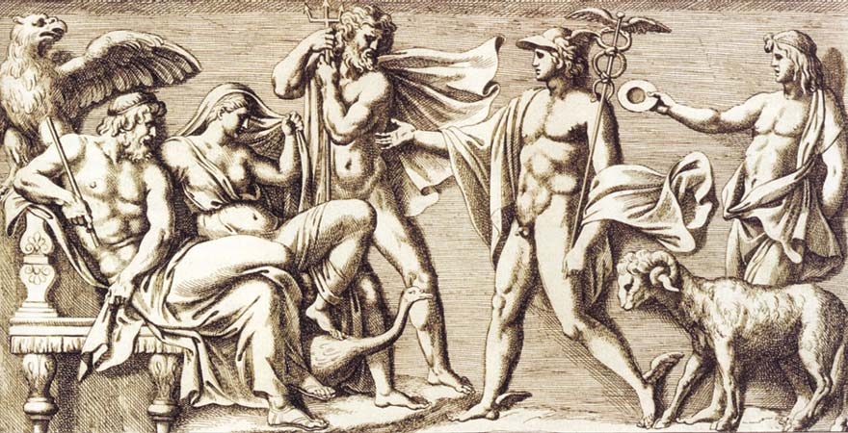
Античная культура
Амурская область, Бурейский р-он.
ПОДГОТОВИЛА УЧИТЕЛЬ МХК
МОБУ Новобурейской СОШ № 3,
Рогудеева Лилия Анатольена
составлена на основании программы Рапацкой Л.А. «Мировая художественная культура:
программы курса. 10-11 кл. – М.: Владос, 2010г.
2015 год

Slide 2
Архаика
(от греч. «архайос» — древний) — следующий чрезвычайно продуктивный этап развития древнегреческого искусства. В архаическом художественном творчестве пробудились многие наиболее ценные черты античной культуры. Развитие городов, государств с их рабовладельческой демократией привело к расцвету архитектуры, создатели которой устремились к поиску гармонии, соразмерности, упорядоченности.

Slide 3
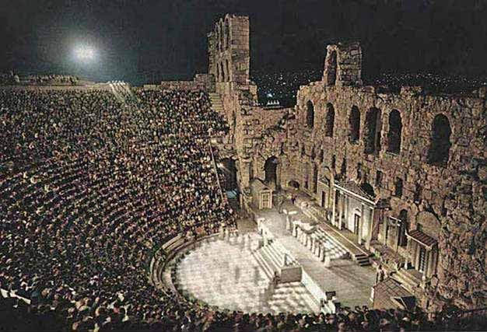
Театр
Одним из самых замечательных явлений древнегреческой культуры является театр. Он возник на основе народных песен и плясок во время праздников в честь бога Диониса.
Из обрядовых песен, которые пели, облачаясь в козлиные шкуры, родилась трагедия (трагос - козёл, ода - песня); из озорных и весёлых песен родилась комедия.
Театральные представления считались школой воспитания, и государство уделяло им большое внимание. Представления шли несколько раз в год по большим праздникам и продолжались несколько дней подряд. Ставились 3 трагедии и 2 комедии.
В период расцвета греческой культуры (VI - V вв. до н.э.) в Афинах жили и творили самые выдающиеся греческие трагические поэты, классики не только греческой, но и мировой литературы.
Театр Древней Греции

Slide 4
Театр возник в Древней Греции более 2500 лет назад в честь Великих Дионисий
Бог Дионис

Slide 5
Сатир – спутник Диониса

Slide 6
Каждый полис имел свой театр. Он строился у подножия холма под открытым небом.

Slide 7
В первом ряду сидели почётные гости: жрецы Диониса, стратеги, олимпионики.

Slide 8
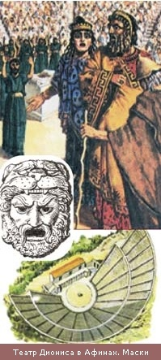
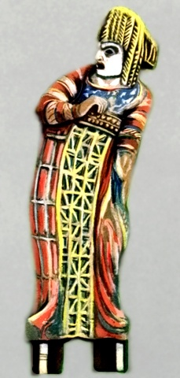
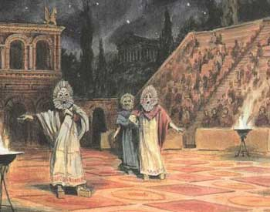
Актёрами были только мужчины

Slide 9
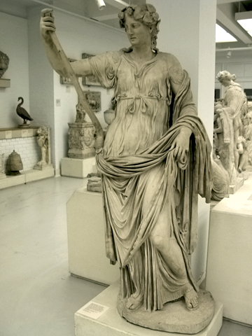
Очень часто древнегреческие авторы брали сюжеты для своих пьес из мифов .
Мельпомена – муза трагедии
Талия – муза комедии

Slide 10
Парадоксально, но трагедия (само слово означает «песнь козла»), генетически связанная с оргиями Диониса, прежде всего отринула дионисийское начало. Она обратилась к темам и сюжетам, раскрывавшим сложные духовные проблемы, рассказывавшим о скорбях и несчастьях человека. Наивысшего расцвета античная трагедия достигла в V в. до н. э. в творчестве трех афинских драматургов — Эсхила, Софокла и Еврипида. Созданный ими театр стал для жителей Эллады и трибуной, и книгой, «читая» которую люди испытывали катарсис — очищение через страдание.

Slide 12
Старший из великих поэтов, драматургов, «отец трагедии»
Эсхил
(524—456 гг. до н.э.), по данным различных древних источников, создал 72 или 90 пьес. Он пользовался заслуженной славой и еще при жизни удостоился памятника в Афинах. До нас дошли семь его сочинений, сюжеты которых взяты, как правило, из мифологии. В центре творчества Эсхила трилогия о титане Прометее, дерзнувшем похитить у Зевса огонь и принести его людям. Первая из пьес не сохранилась. Вторая — «Прикованный Прометей» — рассказывает о том, как Зевс, не властный убить титана, приговорил его к вечной пытке. Сила духа Прометея столь велика, что он дерзнул бросить гордый вызов властителю Олимпа:

Slide 13
Младший современник Эсхила, трагик Софокл (497—406 гг. до н. э.) посвятил свою музу страстной проповеди нравственных норм жизни, предрекая неминуемую кару каждому за нарушение «божеских законов» и воли богов.

Slide 14
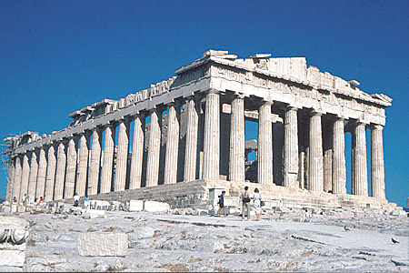
Древнегреческая архитектура
Ведущими архитектурными сооружениями классической Греции были храмы, театры, общественные здания. Но главным архитектурным сооружением является храм. Самые знаменитые образцы, сохранившиеся до нашего времени в афинском Акрополе - храмы Парфенон и Эрехтейон.
Стили в древнегреческой архитектуре сменялись последовательно:
дорический,
ионический
коринфский.
Отличительной особенностью этих стилей является форма колонн - непременного атрибута древнегреческих сооружений.
«Ордер» (порядок, строй) — так назвали римляне ту систему, что родилась в архаических архитектурных сооружениях.
Главный храм Древних Афин - Парфенон

Slide 15
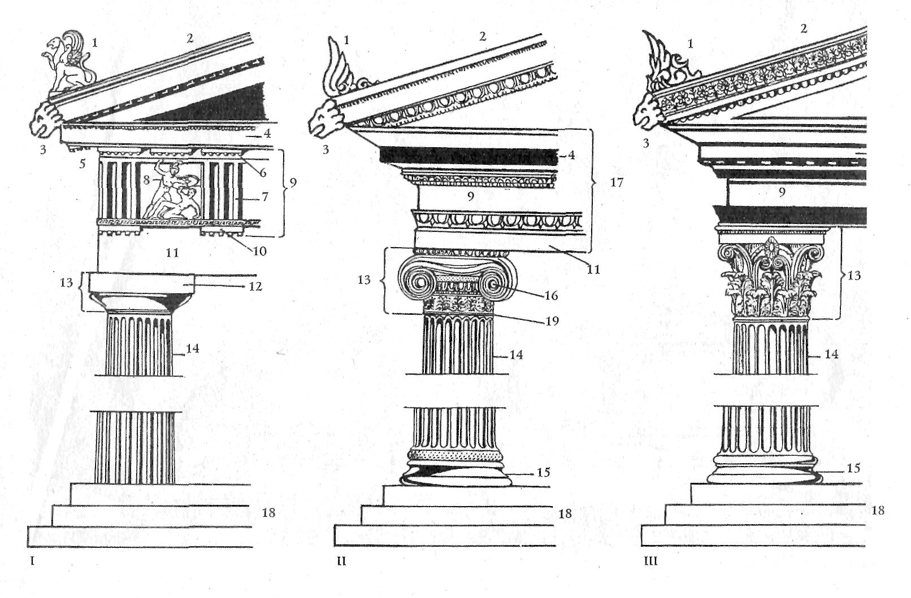
Три основных древнегреческих архитектурных ордера: 1 Дорический 2 Ионический 3 Коринфский
1. Акротерий
2. Сима (откос)
3. Водослив (львиная голова)
4. Корона
5. Мутул
6. Виа
7. Триглиф
8. Метопа
9. Фриз
10. Регута
11. Архитрав
12. Абака
13. Капитель
14. Ствол
15. База
16. Волюта (завиток у ионической капители)
17. Антаблемент
18. Стилобат
19. Надрез
Детали архитектурных ордеров:

Slide 16
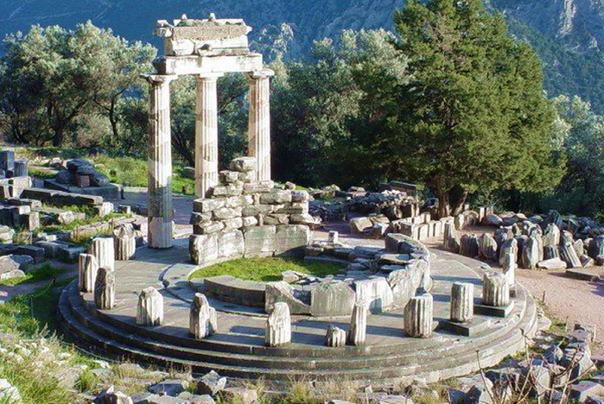
Святилище Аполлона в Дельфах
Здесь находился оракул — место, откуда провозглашались пророчества жрецов.
Храм, возводимый на земле, строился не для людей — по верованиям древних греков в нем обитал сам бог-покровитель города. Поэтому
возводили святилища либо в центре городской застройки, либо на акрополе — возвышенной верхней части города.
Изобразительное искусство
Скульптура

Slide 17
1. Повторите по курсу истории и расскажите, когда возникла древнегреческая цивилизация. Как развивалась общественная жизнь в городах Древней Греции? Что такое рабовладельческая демократия?
2 Какие мифологические сюжеты отражают основы религиозного миро понимания древних греков? Какое из великих античных творений воплотило миф о борьбе богов и титанов? Назовите имена боговолим пийцев и расскажите, какими сферами жизни они ведали? Подготовьте сообщение об Аполлоне и его музах (домашнее задание).
3. Какие мифологические сюжеты отражают основы религиозного миропонимания древних греков? Какое из великих античных творений воплотило миф о борьбе богов и титанов? Назовите имена богов-олимпийцев и расскажите, какими сферами жизни они ведали? Подготовьте сообщение об Аполлоне и его музах (домашнее задание).

Slide 18
4. Почему древний этап развития античной художественной культуры Древней Греции назван гомеровским?
5. Какие виды ордера изобрели греки? Расскажите о древнегреческой архитектуре.
6. Что скрывается под «архаической улыбкой» куроса и коры?
7. Расскажите о древнегреческой вазописи.
8. Расскажите об афинском Акрополе. Какие памятники Парфенона дошли до наших дней?

